Slide 1
Zagadkowa Warszawa ☺

Slide 2
Kochane Przedszkolaki!
Zapraszamy Was dzisiaj do zabawy w zgadywanie ☺
A ponieważ realizujemy projekt „Warszawa oczami przedszkolaka” zagadki te będą związane właśnie z Warszawą.
Warszawa ma mnóstwo urokliwych miejsc i pięknych, charakterystycznych budowli. Przygotowałyśmy dla Was zagadki słowne i obrazkowe. Ciekawe jesteśmy, komu z Was uda się rozwiązać wszystkie zagadki? ☺
Życzymy Wam udanej zabawy ☺

Slide 3
Zagadka nr 1
Budowla ta znajduje się w samym centrum Warszawy. Jest to najwyższy budynek w Polsce. Na jego wieży tyka zegar, który wskazuje mieszkańcom Warszawy aktualny czas ☺

Slide 4
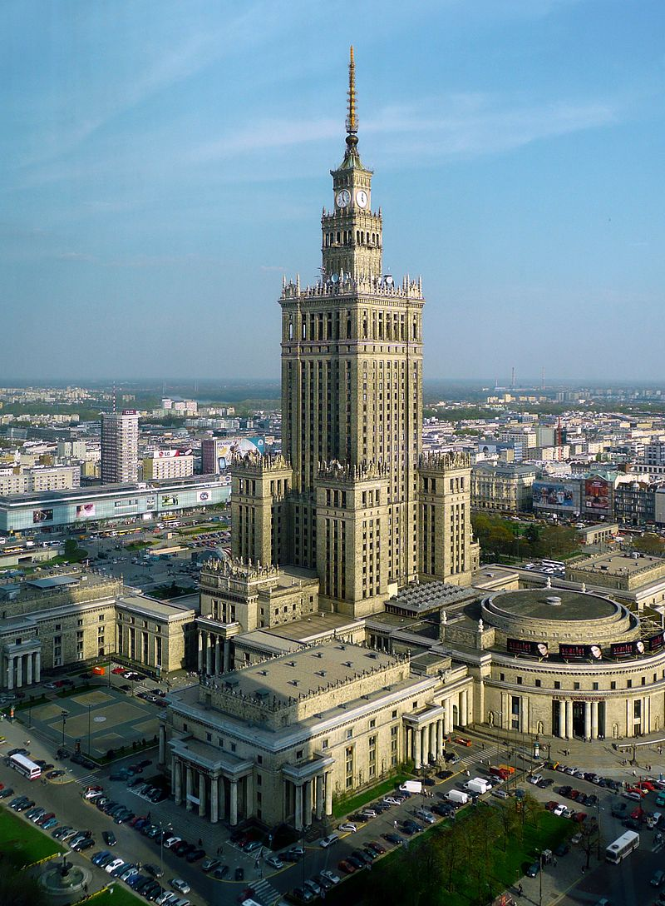
Pałac Kultury i Nauki
https://pl.wikipedia.org/wiki/Pa%C5%82ac_Kultury_i_Nauki#/media/Plik:PKiN_widziany_z_WFC.jpg

Slide 5
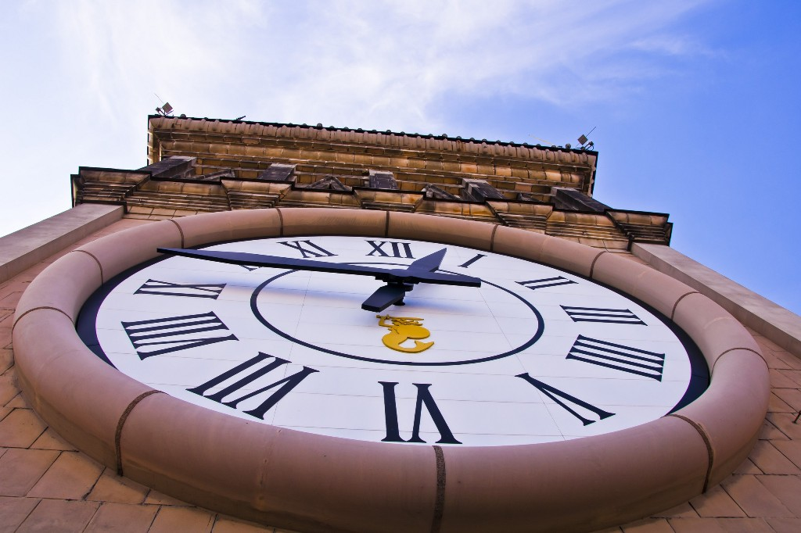
Czy wiecie, że…?
Pałac Kultury i Nauki ma 44 piętra (ciekawe, kto z Was potrafi do tylu policzyć ☺)
Na szczycie Pałacu znajdują się 4 tarcze zegara, skierowane w 4 strony świata ☺ Na wszystkich tarczach widnieje syrenka warszawska.
W Pałacu mieszkają zwierzęta: w podziemiach koty, tuż pod iglicą uwiły swoje gniazdo sokoły wędrowne, zaś na 6 piętrze na dachu teatru znajduje się pasieka miejskich pszczół ☺
https://warsawtour.pl/wp-content/uploads/2018/08/Zegar-na-Pa%C5%82acu-Kultury-i-Nauki_fot.-Aleksandra-%C5%81ogusz_m.st_.-Warszawa.jpg

Slide 6
Zagadka nr 2
Odkrywajcie kolejne okienka i spróbujcie odgadnąć, co to za budynek ☺
Policzcie ile okienek musieliście odkryć, żeby rozwiązać tą zagadkę☺

Slide 7

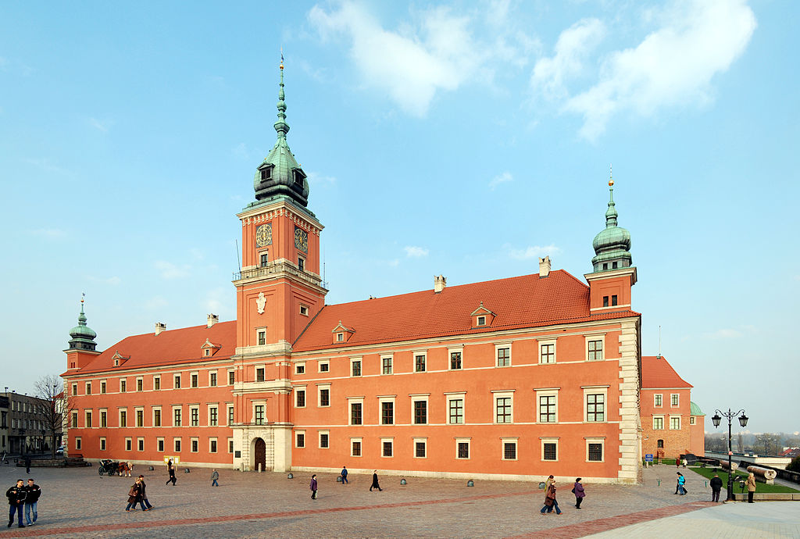
Zamek Królewski
https://pl.wikipedia.org/wiki/Zamek_Kr%C3%B3lewski_w_Warszawie#/media/Plik:Warszawa-Zamek_Kr%C3%B3lewski.jpg

Slide 8
Czy wiecie, że…?
W czasie wojny zamek został całkowicie zniszczony, a następnie odbudowany.
Każdego dnia o godzinie 11:15 z Wieży Zegarowej Zamku Królewskiego grany jest hejnał warszawski. To właśnie o tej godzinie podczas wojny wskazówki zegara w zniszczonym zamku zatrzymały się.
Tutaj możecie wysłuchać hejnału warszawskiego: https://www.youtube.com/watch?v=0mTmUKEZmGQ

Slide 9

Zagadka nr 3
Wysoki pomnik jednego z królów Polski, znajdujący się tuż obok Zamku Królewskiego ☺
Podpowiemy Wam, że podziwialiśmy go podczas wycieczki „Tup, tup, tup po Warszawie”

Slide 10
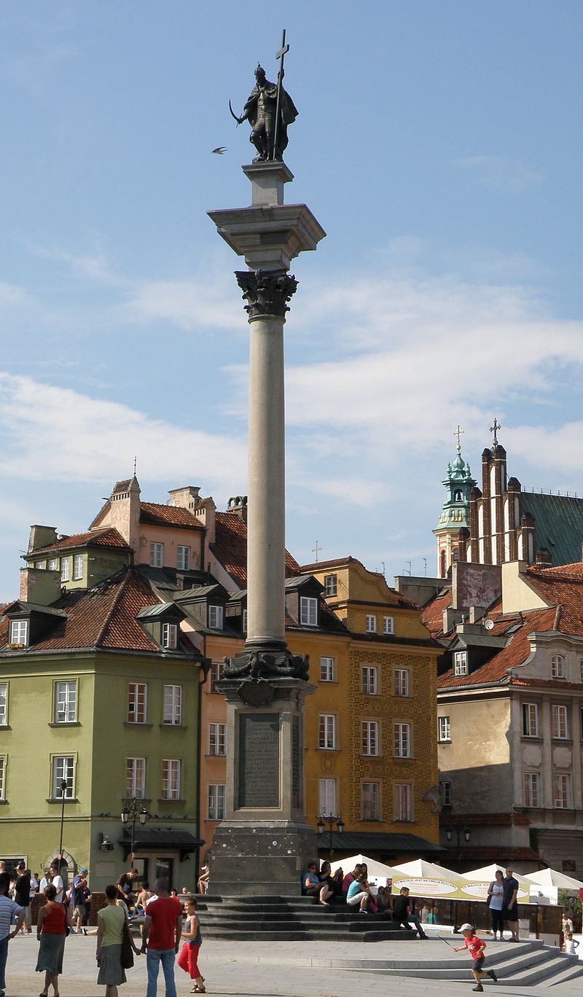
Kolumna Zygmunta III Wazy
https://pl.wikipedia.org/wiki/Kolumna_Zygmunta_III_Wazy#/media/Plik:POL_Warsaw_Zygmunt%60s_Column_2008_(1).JPG

Slide 11
Czy wiecie, że…?
Kolumna Zygmunta III Wazy jest najstarszym pomnikiem
w Warszawie.
Pomnik ten podobnie jak Zamek Królewski został zniszczony w czasie wojny, a następnie odbudowany.
Figura króla znajduje się na kolumnie, która ma aż 22 metry długości. Żebyście mogli wyobrazić sobie jak długa jest ta kolumna spróbujcie teraz zrobić 22 długie kroki ☺ Liczcie głośno każdy krok! Możecie też poprosić o pomoc rodziców albo starsze rodzeństwo.

Slide 12
Zagadka nr 4
Znów zapraszamy Was do zabawy w odkrywanie okienek ☺ Ciekawe jesteśmy czy uda Wam się rozpoznać ten budynek. Podpowiadamy, że znajduje się on w ogrodach, do których często wybieramy się na spacery ☺

Slide 13
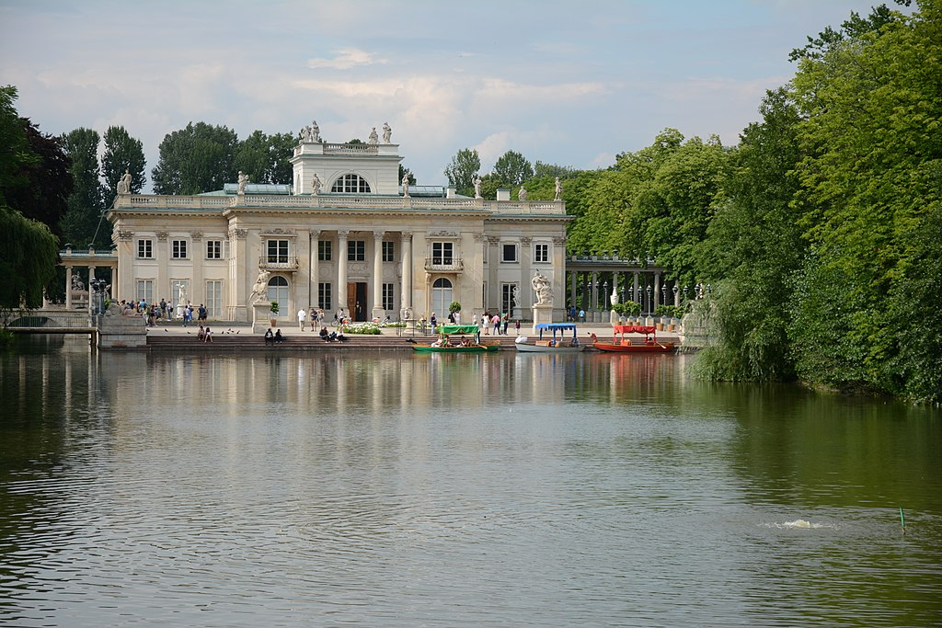
Pałac na Wyspie w Łazienkach Królewskich
https://pl.wikipedia.org/wiki/Pa%C5%82ac_Na_Wyspie#/media/Plik:Palac_Lazienki,Warszawa,Polska,UE._-_panoramio_(34).jpg

Slide 14
Czy wiecie, że…?
Pałac na Wyspie został zbudowany dla króla Stanisława Augusta Poniatowskiego. Król przebywał w Pałacu w okresie lata.
Król kochał sztukę i zapraszał artystów (malarzy, muzyków, pisarzy) co czwartek na obiad ☺ Artyści w podziękowaniu przynosili królowi swoje dzieła sztuki.
A czy wiecie, jaki jest dzisiaj dzień tygodnia…? Tak, czwartek. Wy też będziecie mogli stworzyć dzisiaj małe dzieło sztuki ☺

Slide 15
Zagadka nr 5
Budynek, w którym mieszka Prezydent Polski ☺ Podpowiadamy, że Mrówki miały okazję być
w tym budynku ☺

Slide 16
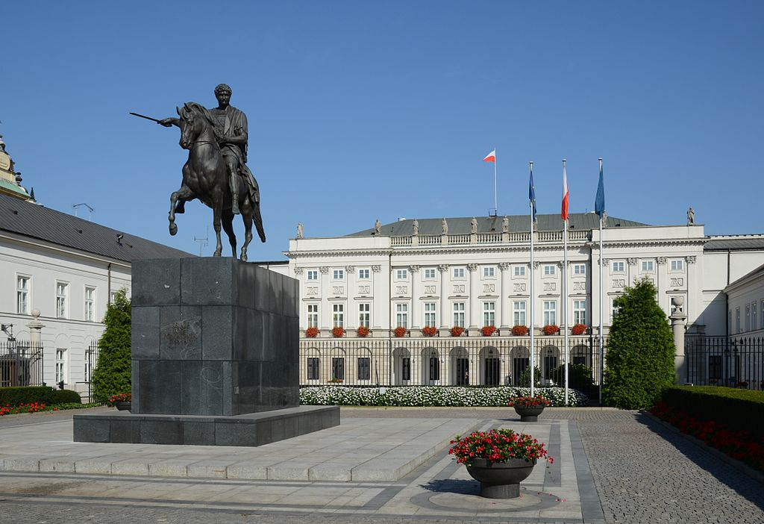
Pałac Prezydencki
https://pl.wikipedia.org/wiki/Pa%C5%82ac_Prezydencki_w_Warszawie#/media/Plik:Warszawa_Pa%C5%82ac_Prezydencki_2011.jpg

Slide 17
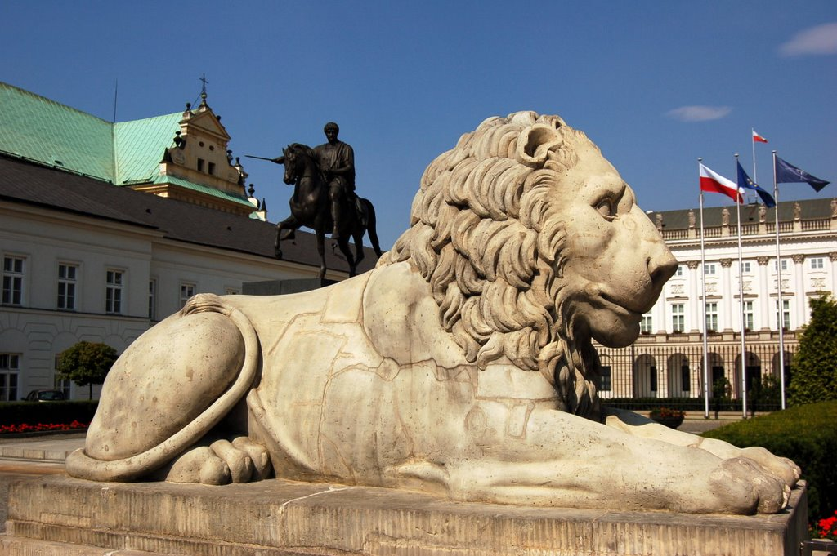
Czy wiecie, że…?
Pałac Prezydencki jest największym pałacem w Warszawie.
Wjazdu do Pałacu pilnują 4 kamienne lwy ☺ Jak myślicie, dlaczego akurat lwy? Może dlatego, że są uznawane za królów wszystkich zwierząt? ☺
Zachęcamy Was do wirtualnych odwiedzin w Pałacu Prezydenckim ☺
W ten sposób możecie zobaczyć jak wyglądają poszczególne pomieszczenia w Pałacu i ogród ☺ https://www.ai360.pl/panoramy/787,rezydencje-prezydenta-rp-pa%C5%82ac-prezydencki
https://mapio.net/images-p/12137146.jpg

Slide 18
Zagadka nr 6
Czas na kolejną zabawę w odkrywanie ☺
Tym razem coś dla wszystkich fanów sportu ☺
Czy są tu takie Przedszkolaki?

Slide 19
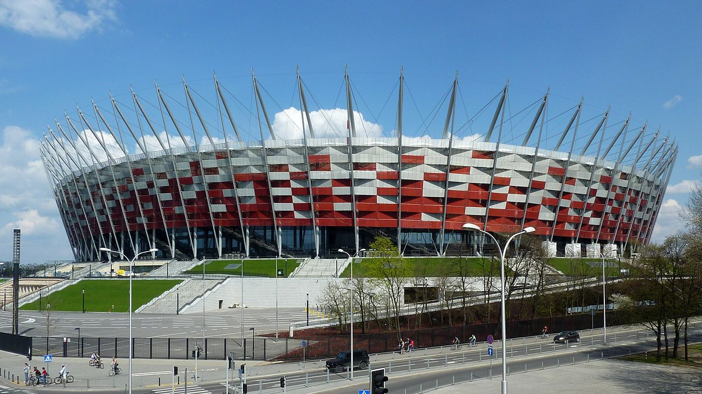
Stadion Narodowy
https://pl.wikipedia.org/wiki/Stadion_Narodowy_w_Warszawie#/media/Plik:Stadion_Narodowy_w_Warszawie_20120422.jpg

Slide 20
Czy wiecie, że…?
Stadion Narodowy jest największym stadionem w Polsce.
Na stadionie odbywają się nie tylko mecze piłki nożnej, ale też inne wydarzenia np. koncerty muzyczne, targi książki, pikniki naukowe.
W zimie na Stadionie Narodowym pojawia się lodowisko ☺

Slide 21
Zagadka nr 7
Kolejny budynek powinien skojarzyć Wam się
z okresem zimowym, kiedy to jego ogród zamienia się w prawdziwy „Królewski Ogród Światła”, a na ścianach tego budynku wyświetlana jest bajka ☺

Slide 22
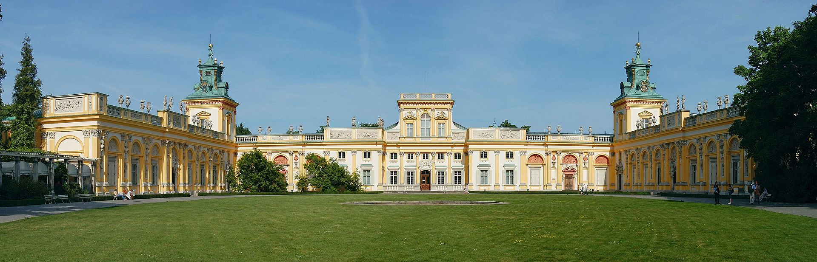
Pałac w Wilanowie
https://pl.wikipedia.org/wiki/Pa%C5%82ac_w_Wilanowie#/media/Plik:Warszawa_-_Wilan%C3%B3w_Palace.jpg

Slide 23
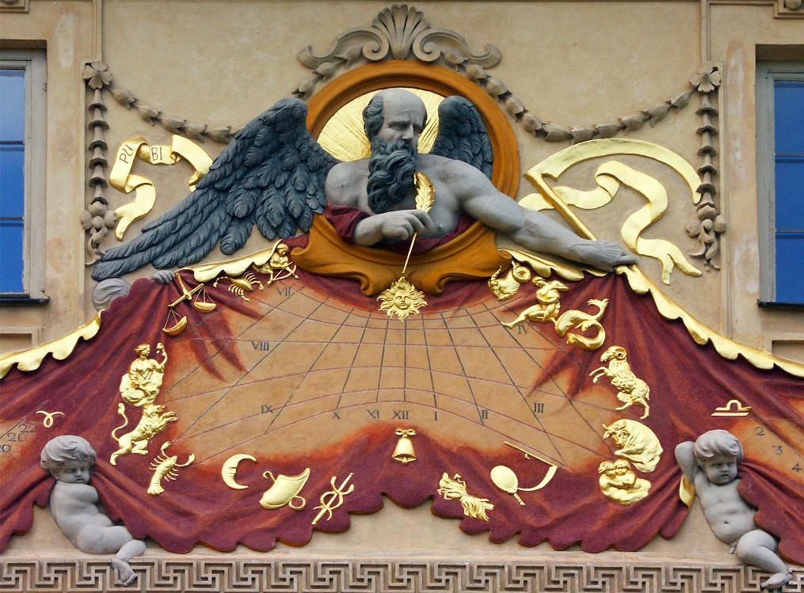
Czy wiecie, że…?
Pałac w Wilanowie był kiedyś domem króla Jana III Sobieskiego i Marii Kazimiery nazywanej Marysieńką ☺
Obecnie we wnętrzach Pałacu znajduje się muzeum.
Na jednej ze ścian Pałacu widnieje zegar słoneczny. Wskazówką rzucającą cień na tarczę zegara jest pióro trzymane w dłoni (jak będziecie kiedyś
z wizytą w Pałacu koniecznie poszukajcie tego zegara ☺).
https://upload.wikimedia.org/wikipedia/commons/c/c4/Cadran_solaire_Wilan%C3%B3w_01_AB.jpg

Slide 24
Zagadka nr 8
Na koniec budynek, który z pewnością rozpozna każdy z Was ☺ Myślimy, że dla naszych Przedszkolaków to jeden z ważniejszych budynków! Odkrywajcie kolejne okienka
i zgadujcie, co to może być ☺

Slide 25
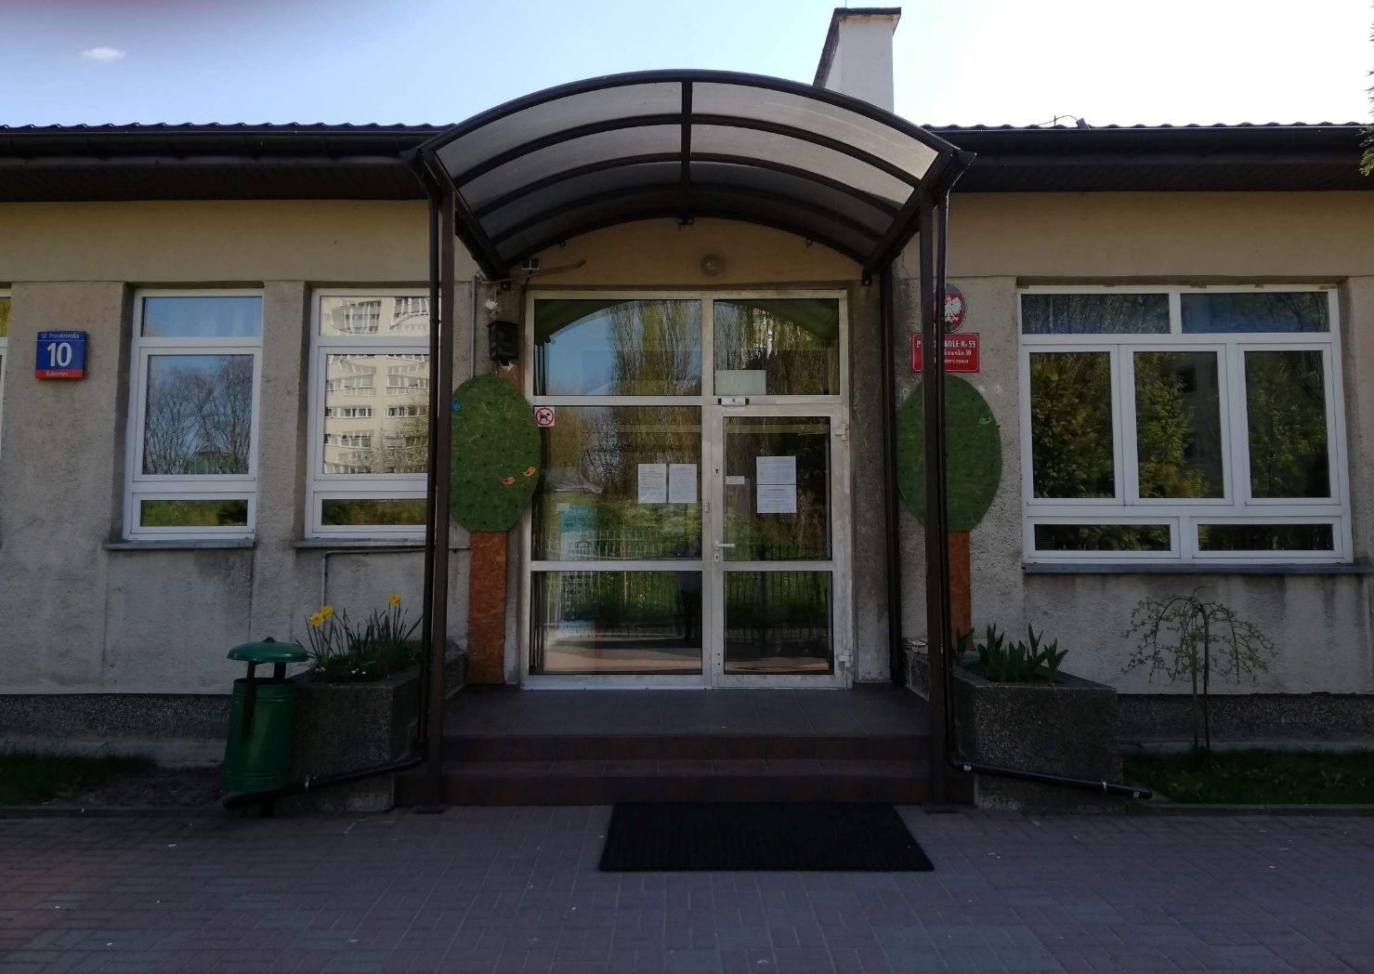
Przedszkole Nr 59

Slide 26
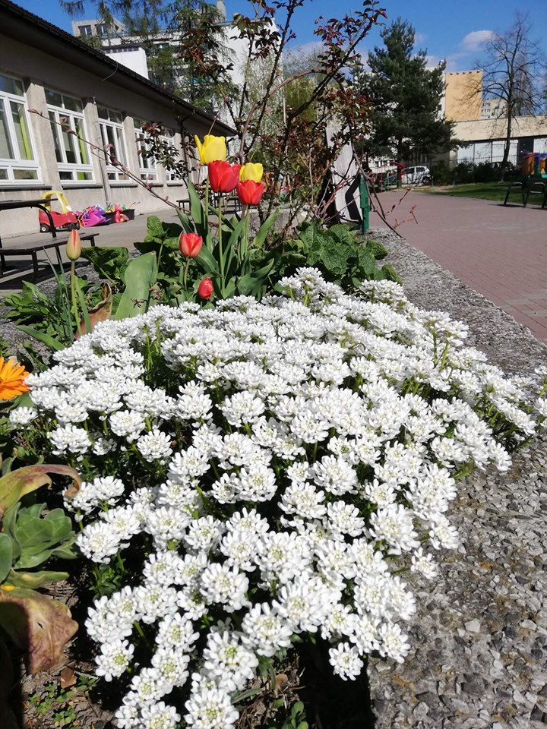
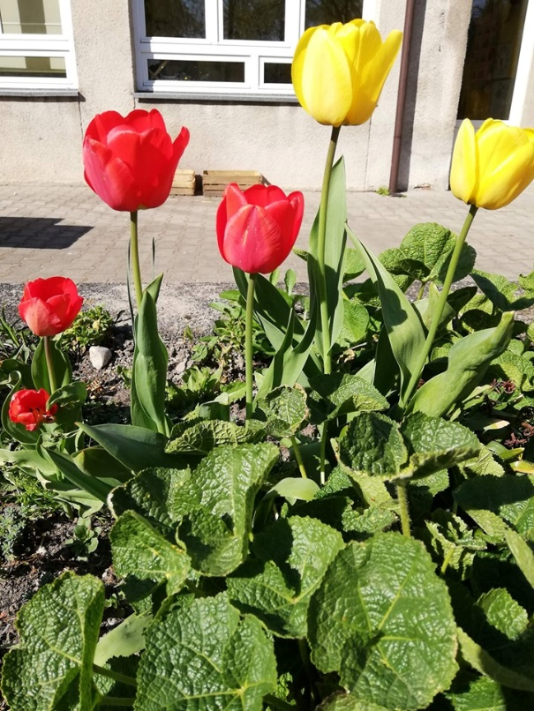
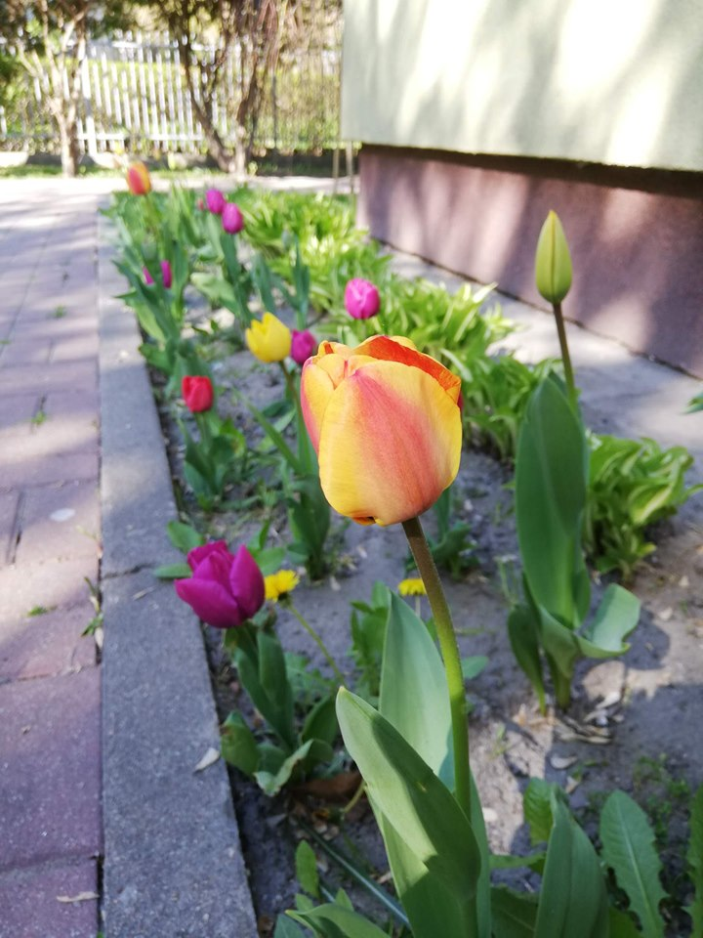
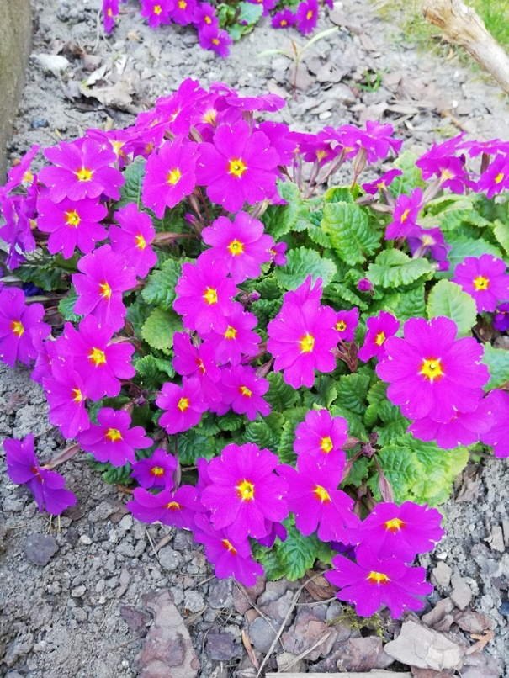
Czy wiecie, że…?
W naszym ogrodzie zrobiło się bardzo kolorowo, a wszystko za sprawą pięknie kwitnących kwiatów ☺
Wszystkie przedszkolne zabawki, książki, kredki, gry, układanki czekają na Wasz powrót!
Czekają też na Was stęsknione zwierzątka: żółwik i patyczaki ☺

